Slide 1
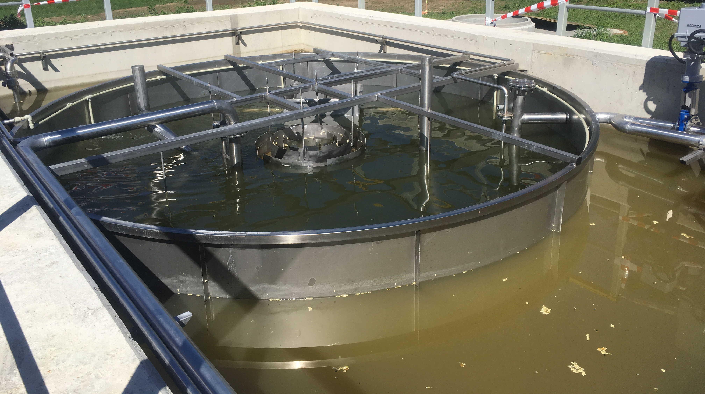

Novela vyhlášky č. 428/2001 Sb. , kterou se provádí zákon č. 274/2001 Sb. o vodovodech a kanalizacích – vyhláška č. 244/2021 Sb.
Ing. Věra Bogdanova, Odbor vodovodů a kanalizací

Slide 2
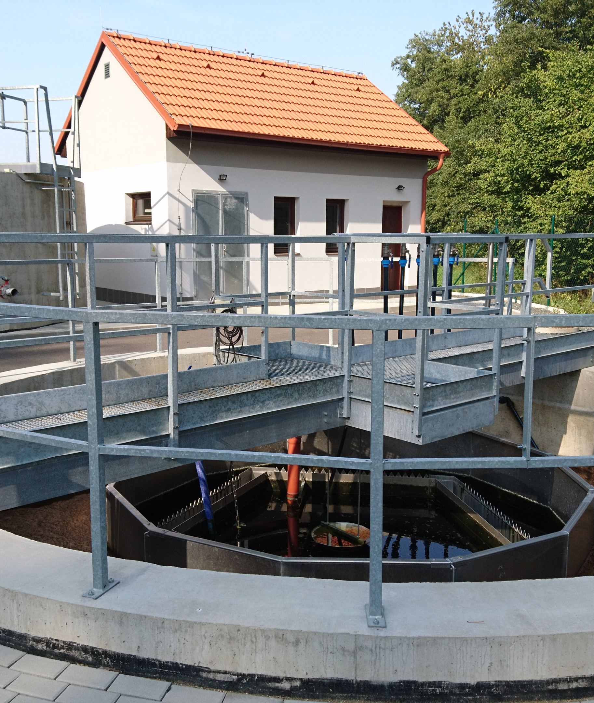
Novela vyhlášky č. 428/2001 Sb.
Prodloužení platnosti stávajícího dlouhodobého srážkového normálu
Stanovení podmínek pro stavbu a provoz odlehčovacích komor
1.7.2021
Odtokový součinitel pro vegetační střechy
Úprava kalkulace ceny pro vodné a pro stočné
1.7.2022
Stanovení identifikátoru pro zápis do digitální technické mapy kraje
1.7.2023
Změny v Porovnání všech položek výpočtu (kalkulace) cen
Úpravy ve VÚME a VÚPE
Doplnění kanalizačního řádu
Úprava databázové struktury
1.1.2024
Stanovení podmínek pro zpracování a realizaci PFO
Změny mapové části PRVKÚK 1.1.2026

Slide 3
Změny od 1.7.2021
odlehčovací komory - § 19
U jednotné stokové sítě musí OK spolehlivě rozdělit návrhový přítok OV
v poměru podle hydrotechnického výpočtu a bezpečně převést návrhový průtok do ČOV
Při stanovení návrhových průtoků a poměru ředění odpadních vod se postupuje podle čl. 4.1.5. a 4.1.6 ČSN 75 6262
Vodoprávní úřad může v individuálních případech v rámci řízení o povolení nebo změně stavby kanalizace rozhodnout o posouzení OK podle požadavků uvedených
v čl. 5 ČSN 75 6262 a požadovat jiný poměr ředění nebo jiné technické řešení
4.1.5 Mezní průtok se pomocí poměru ředění vypočte podle vzorce:
Qmez = m × Q₂₄ = (1 + n) Q₂₄
m násobek ředění bezdeštného průtoku odpadních vod;
1 + n poměr ředění bezdeštného průtoku odpadních vod (též uváděno jako 1 : n);
Q₂₄ průměrný bezdeštný denní průtok odpadních vod (včetně balastních vod)
4.1.6 Poměry ředění nezbytné pro vyhovující funkci odlehčovací komory musí být minimálně
1 : 4 až 1 : 7, tj. 5násobné až 8násobné zředění bezdeštného odtoku odpadních vod před odlehčením. V odůvodněných případech může vodoprávní úřad stanovit hodnotu poměru ředění individuálně.
Čl. 5 Posouzení emisí a imisí ve vodních recipientech
Posouzení emisí – poměr ředění,
  míra znečištění - rozpuštěné a nerozpuštěné látky (u velkých lokalit – 10.000 EO )
Posouzení imisí – pouze v případě, že vodními recipienty jsou vodní toky
  průtoky a koncentrace látek ve vodním recipientu jako důsledek emisí z OK
  hydraulický stres (násobek zvýšení průtoku), deficit kyslíku, vlivy nerozpuštěných látek.
Notes:
Postupně bez významnosti

Slide 4
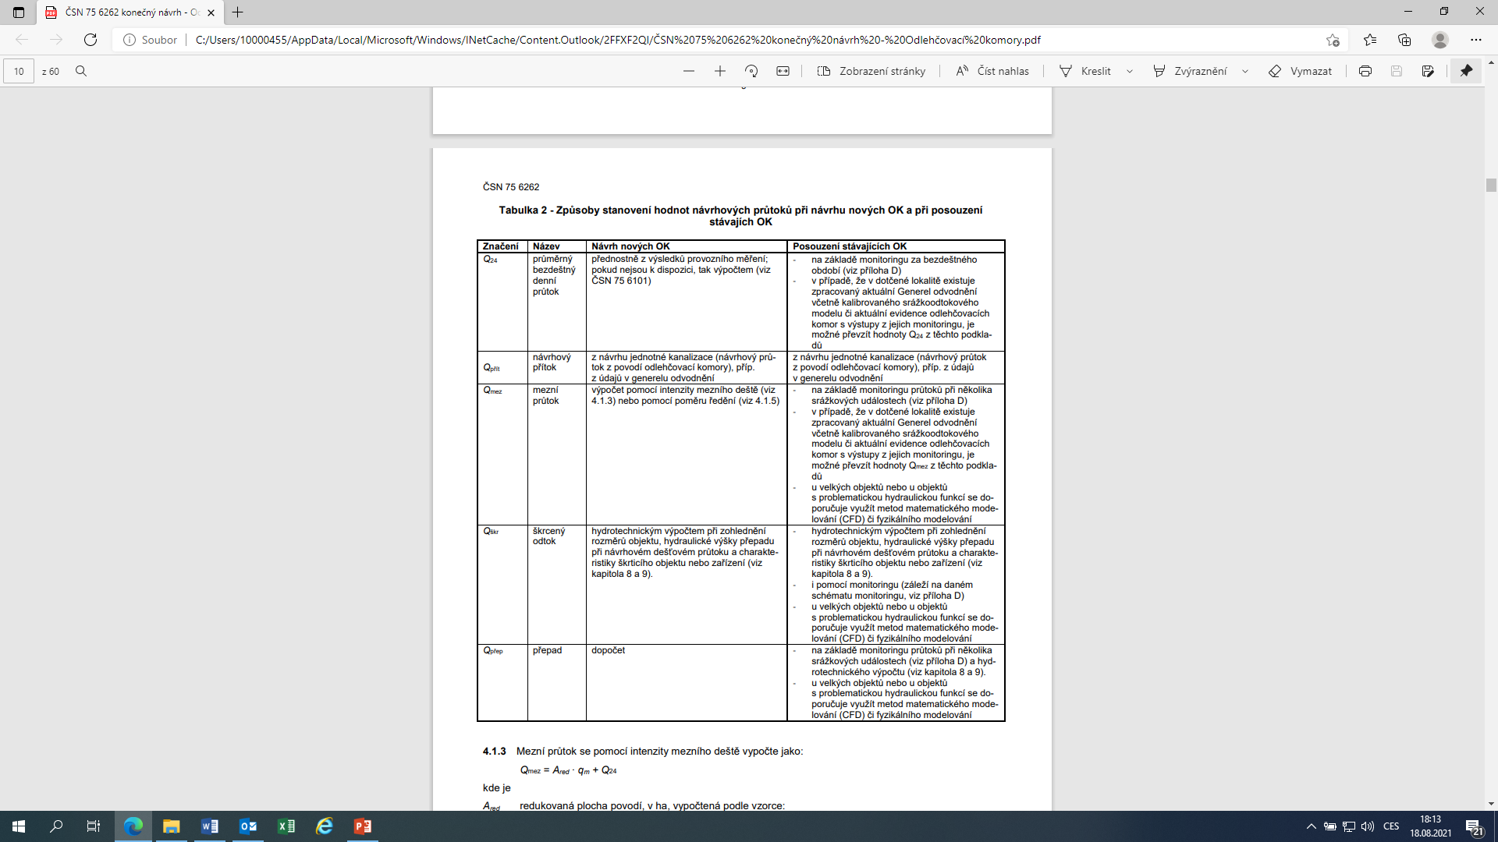
Změny od 1.7.2021
odlehčovací komory - § 19
Při stanovení hodnot návrhových průtoků u nově navrhovaných OK
a při posouzení stávajících OK
se postupuje podle tabulky č. 2
ČSN 75 6262.
Postup poplatníka je upraven
zákonem č. 254/2001 Sb.
vodní zákon
zákonem č. 280/2009 Sb.
daňový řád
- vyhláškou č. 328/2018 Sb., o postupu pro určování znečištění odpadních vod, provádění odečtů množství znečištění a měření objemu vypouštěných odpadních vod do vod povrchových
Notes:
Postupně bez významnosti

Slide 5
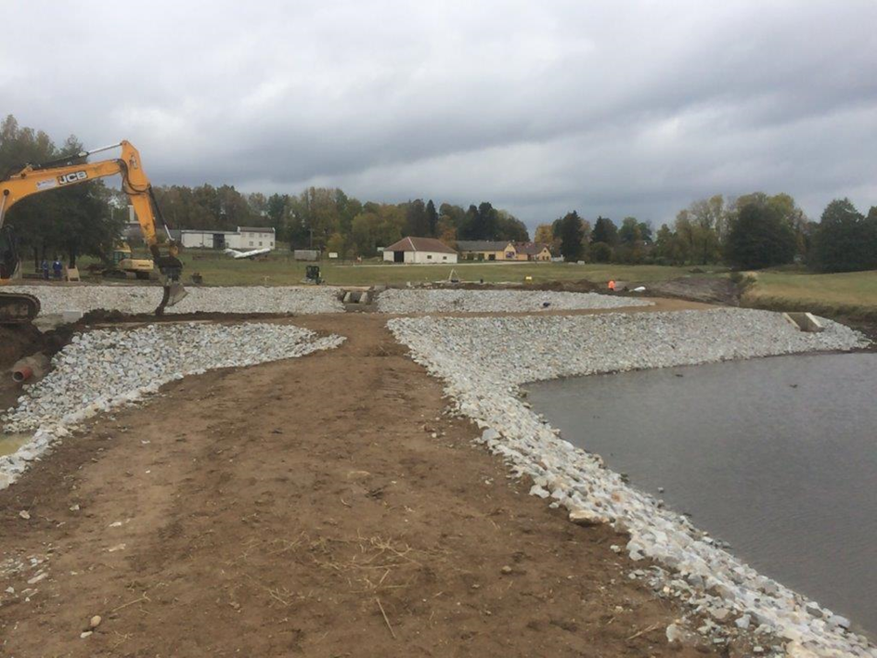
odlehčovací komory - § 19a
Změny od 1.7.2021
V případě, že se na jednotnou kanalizaci napojuje nová část kanalizace, provede se v projektové dokumentaci na náklady investora nově připojované kanalizace také posouzení stávajících odlehčovacích komor, které budou novou stavbou ovlivněny. Pokud posouzení prokáže, že kanalizací nelze odvést zvýšené množství vod nebo prokáže zhoršení poměrů ředění nad rámec platného kanalizačního řádu, nesmí být předmětná kanalizace na stávající kanalizaci napojena.
Zásady provozu a údržby OK
Provozovatel vede evidenci kontrol a údržby OK a jejich technologického vybavení.
Při provozu a údržbě OK se postupuje v souladu s postupy uvedenými v TNV 75 6925 Obsluha a údržba stok.
Kontrola funkce, stavebního stavu a stavu technologického vybavení OK se provádí po každé větší dešťové srážce, pokud místní podmínky nebo provozní řád kanalizace nestanoví jinak.

Slide 6
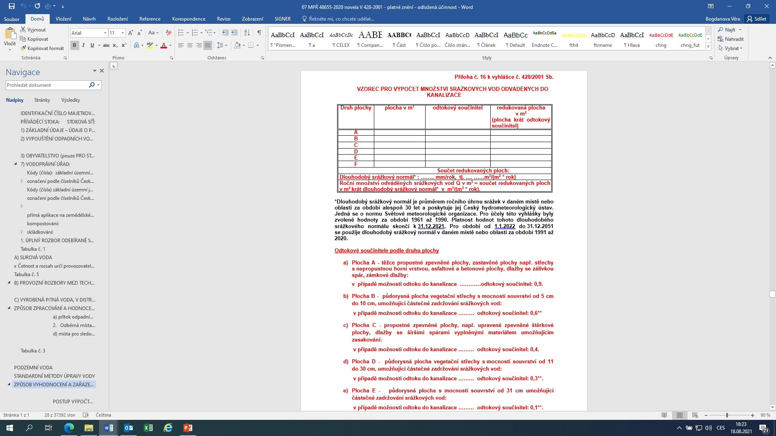
Příloha č 16
Změny od 1.7.2021
Dlouhodobý srážkový normál je průměrem ročního úhrnu srážek v daném místě nebo oblasti za období alespoň 30 let a poskytuje jej ČHMÚ.
Pro účely této vyhlášky byly zvolené hodnoty za období 1961 až 1990. Platnost hodnot tohoto dlouhodobého srážkového normálu skončí k 31.12.2021.
Pro období od 1.1.2022 do 31.12.2051 se použije dlouhodobý srážkový normál v daném místě nebo oblasti za období 1991 až 2020.
Odtokové součinitele podle druhu plochy
Půdorysná plocha vegetační střechy s mocností souvrství od 5, 11 a 31 cm umožňující částečné zadržování srážkových vod:
v případě možnosti odtoku do kanalizace ……… odtokový součinitel: 0,1 až 0,6
Mocnost souvrství nebo aplikace souvrství se prokazuje projektovou dokumentací nebo zprávou technického dozoru investora nebo jeho zápisem ve stavebním deníku.
Provozovatel kanalizace je oprávněn na střeše provést při přejímce kanalizační přípojky nebo při oznámení o snížení odtokového součinitele vlastní měření mocnosti a skladby souvrství.
Veškeré změny je odběratel povinen neprodleně oznámit vlastníku nebo provozovateli kanalizace.
Změny od 1.7.2022
Notes:
Postupně bez významnosti

Slide 7
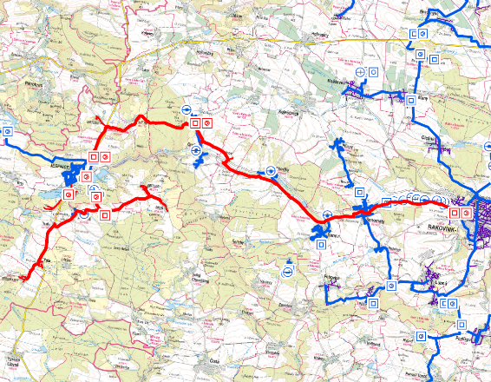
Změny od 1.7.2023
Výkresová dokumentace VaK - § 10
Zákonem č. 47/2020 Sb., kterým se mění zákon č. 200/1994 Sb., o zeměměřictví, byla zavedena komplexní právní úprava tvorby a správy digitálních technických map.
Vyhláškou č.393/2020 Sb. o digitální technické mapě, je stanovena struktura a obsah digitální technické mapy, výměnný formát digitální technické mapy a údaje, které stavebník předává do digitální technické mapy při vzniku, změně nebo zániku objektu nebo zařízení.
Pro účel zápisu údajů o vodovodu nebo kanalizaci do digitální technické mapy prostřednictvím jednotného rozhraní se systémový identifikátor přidělí v IS VaK.
Výkresová dokumentace VaK je zpracována také v digitální formě v jednotné datové struktuře a rozsahu podle vyhlášky upravující digitální technickou mapu kraje
Notes:
Postupně bez významnosti

Slide 8
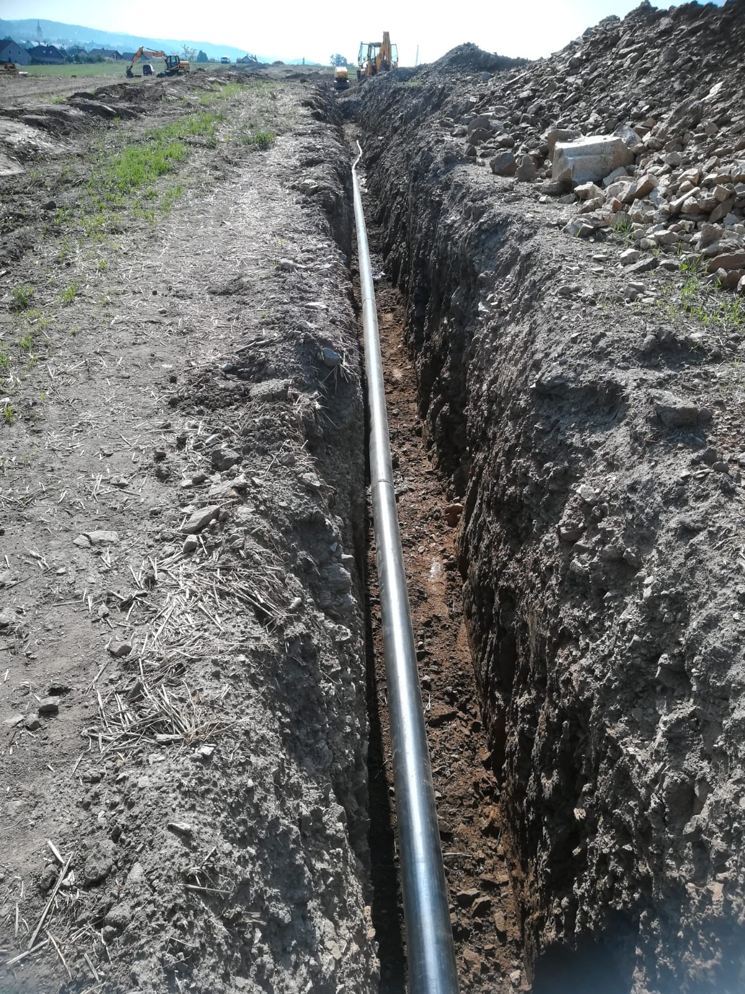
Změny od 1.1.2024
Kanalizační řád
§ 24 – doplnění producentů jako jsou zdravotnická, veterinární a jim podobná zařízení, kteří mohou do kanalizace vypouštět odpadní vody se zvýšeným obsahem nebezpečných závadných látek, zejména léčiv a léčivých přípravků, infekční odpadní vody nebo radioaktivní odpadní vody
Při stanovení vybraných ukazatelů u těchto producentů se postupuje v souladu s postupy uvedenými v ČSN 75 6406 Odvádění a čištění odpadních vod ze zdravotnických zařízení.
Podle konkrétního stavu znečištění průmyslových odpadních vod a odpadních vod se zvýšeným obsahem nebezpečných závadných látek nebo rizikových biologických činitelů nebo radionuklidů může vlastník nebo provozovatel kanalizace s ohledem na emisní standardy, které jsou podle charakteristiky výrobní činnosti navrhnout další ukazatele a jejich limity v kanalizačním řádu.
V případě vypouštění odpadních vod, u nichž lze mít důvodně za to, že mohou obsahovat jednu nebo více zvlášť nebezpečných závadných látek nebo prioritních nebezpečných látek je nutné tento ukazatel zařadit do kanalizačního řádu.
Notes:
Postupně bez významnosti

Slide 9
Majetková a provozní evidence - VÚME , VÚPE
Bilanční a ekonomické údaje - stejný rozsah údajů pro rozvodnou síť a přiváděcí řady či stoky
Havárií VaK je neplánovaná, mimořádná, částečně nebo zcela neovladatelná, časově a prostorově ohraničená událost, která vznikla nebo jejíž vznik bezprostředně hrozí v souvislosti s částečným fyzickým opotřebením nebo poškozením, vedoucí ke stavu ohrožení plynulého a bezpečného provozování VaK nebo k následkům na životech a zdraví lidí a zvířat, životním prostředí nebo majetku,
- za havárii se také považují případy závažného zhoršení jakosti dodávané pitné vody nebo mimořádného ohrožení jakosti povrchových nebo podzemních vod,
- havárie vodovodu je důvodem pro přerušení a omezení dodávky pitné vody a havárie kanalizace je důvodem pro přerušení omezení odvádění a čištění odpadních vod,
- pro účely vykazování VÚPE se za havárii VaK nepovažuje havárie vodovodní nebo kanalizační přípojky vyjma odbočení s uzávěrem vodovodní přípojky, které je součástí vodovodu
Poruchou VaK je neplánovaná událost způsobená zejména zhoršením technického stavu či funkčnosti vodohospodářské infrastruktury, následkem které dochází k omezení schopnosti VaK plnit požadovanou funkci,
- za poruchu VaK se nepovažuje omezení nebo přerušení dodávky vody nebo odvádění odpadních vod z důvodu dočasného přerušení dodávky elektrické energie;
- pro účely vykazování VÚPE se za poruchu VaK nepovažují poruchy na přípojkách.
Doplňuje se identifikátor změny údajů v digitální technické mapě, který je přidělen na základě zápisu do mapy

Slide 10
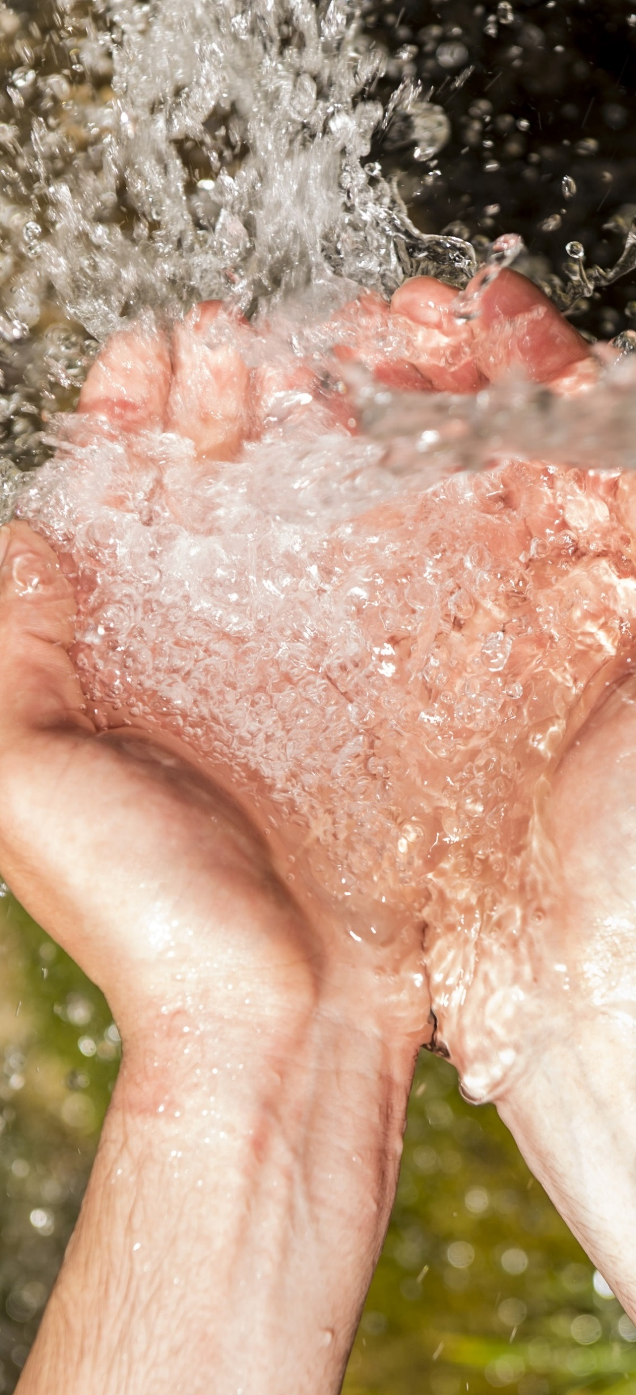
Kalkulace cen pro vodné a pro stočné
Kalkulace ceny v případě, že příjemce je zároveň odběratelem
např. u příjemců typu: pivovar, nemocnice, armádní zařízení apod.
Kalkulace nájemného
Vykazuje se roční výše prostředků na obnovu
Vykazování obnovujících oprav infrastrukturního majetku
Samostatné vykazování režijních osobních nákladů v rámci správní režie
Prostředky na obnovu (dříve ř. 4.4) jsou vykazovány jako zisk
Upřesnění položky fakturované vody ve smyslu vykazování množství dodané pitné a odvedené odpadní i v případě, že je dodávána/odváděna zdarma
Samostatné vykazování finančního vypořádání podle metodiky OPŽP
Zavedení vyrovnávací položky
Zavedení plně obnovující ceny - je cena, která při daném objemu fakturované vody pokrývá veškeré související ekonomicky oprávněné náklady a roční výši prostředků na obnovu

Slide 11
Kalkulace cen
Rok t -1 2022
Porovnání za rok 2023
ÚVN
Vyrovnávací položky
OPŽP
Zisk/ztráta
- na obnovu
- k použití
Uplatňovaná cena
Plně obnovující cena
Vyrovnávací položka
Uplatněný zisk
Rok t +1 2024
Kalkulace pro rok pro rok 2023
ÚVN
Vyrovnávací položky
OPŽP
Zisk/ztráta
- na obnovu
- k použití
Uplatňovaná cena
Plně obnovující cena
Rok 2023
Fakturace (tržby)
–
(oprávněné náklady a zisk)
=
VYROVNÁVACÍ POLOŽKA 2023
Nový systém vyrovnání neoprávněných výnosů v nejbližší kalkulaci
Vyrovnávací položka převyšuje 10 % ÚVN
- vyrovnání okamžitě
Rok t +2 2024
Kalkulace pro rok t+2 2025
ÚVN
Vyrovnávací položky
Uplatňovaná cena
Plně obnovující cena

Slide 12
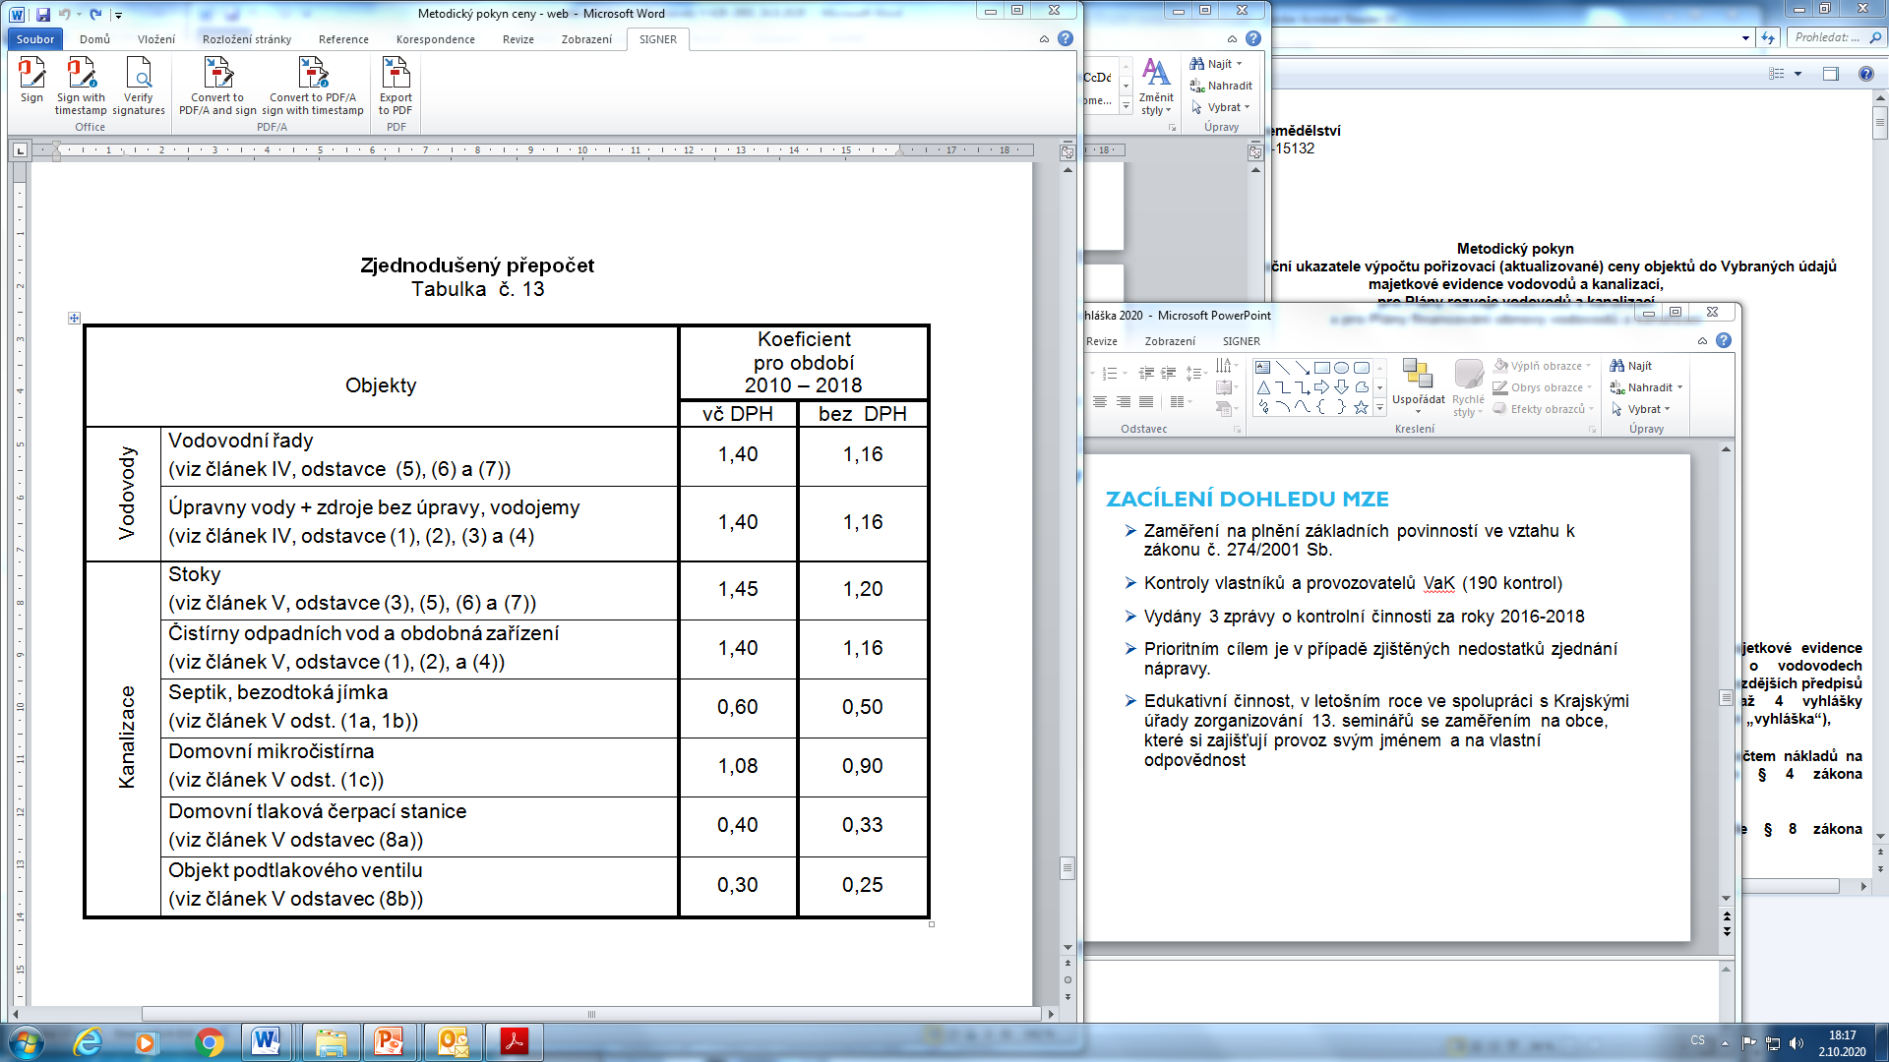
Plán Financování obnovy vodovodů a kanalizací
Změny od 1.1.2026
Aktualizace PFO - změna hodnoty majetku o více než 10 %, nově nejdéle do 5 let
Metodický pokyn čj.: 14000/2020-15132-1 pro výpočet reprodukční pořizovací ceny objektů do VÚME, pro PRVKÚK
a pro PFO: http://portal.mze.cz/public/web/file/40871/Upraveny_MP_ceny.pdf
Plátci DPH, kteří mají nárok na odpočet DPH sníží výslednou cenu o DPH.
jedná se o vynásobení ukazatelů podílem 1/1,21 (resp. koeficientem 0,8264).
Cenový ukazatel pro ÚV a ČOV
- ÚV jednostupňová 70 % stavební část + 30 % technologická část
- ÚV dvoustupňová 60 % stavební část + 40 % technologická část
- ČOV do 4999 EO 70 % stavební část + 30 % technologická část
- ČOV od 5000 EO 60 % stavební část + 40 % technologická část
  IS VaK (MP VaK)
možnost výpočtu hodnoty majetku ve VÚME
možnost zpracování PFO

Slide 13
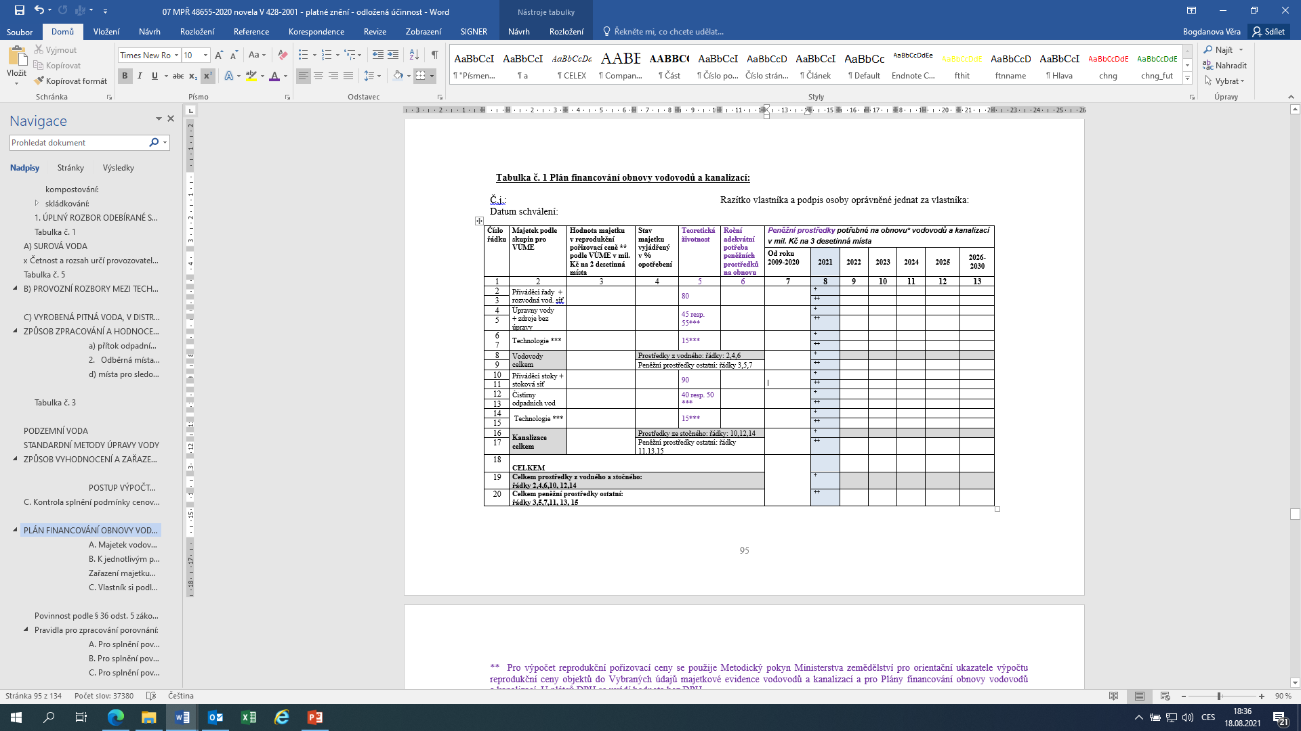
Plán financování obnovy
Změny od 1.1.2026
Teoretická životnost je nově stanovena jako závazná:
- vodovody 80 let
- ÚV 45 let
- stoky 90 let
- ČOV 40 let
V případě odděleného vykazování:
- pro technologie 15 let
- pro stavební část :
  ÚV 55 let
  ČOV 50 let
Notes:
Postupně bez významnosti

Slide 14
Plán Financování obnovy vodovodů a kanalizací
Změny od 1.1.2026
  Stanovení adekvátní roční potřeby peněžních prostředků (reprodukční odpis),
  - do výpočtu roční potřeby se nezahrnuje vliv opotřebení
  Rezerva – rozdíl mezi tvorbou a čerpáním peněžních prostředků na obnovu
  - vodného a stočného, příp. nájemného
  - peněžní prostředky ostatní
  Vykazování – tvorba a čerpání v rámci účetnictví na analytických účtech
  Plátci DPH do tvorby a čerpání nezahrnují DPH
  Čerpání pouze na obnovu VaK
  Odlišný způsob tvorby peněžních prostředků na obnovu je možný pouze na základě schválení MZe
  Možnost dočasné výpůjčky
Notes:
Postupně bez významnosti

Slide 15
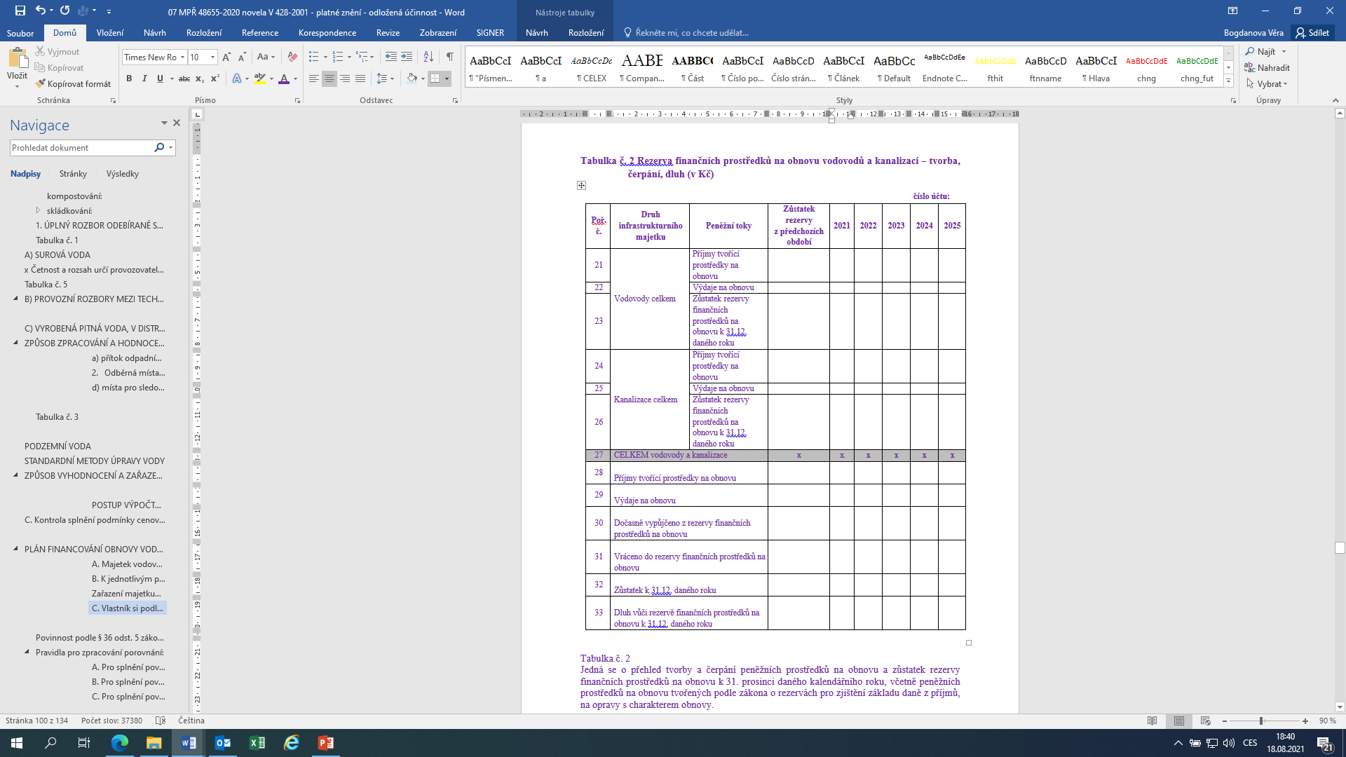
Plán financování obnovy
Změny od 1.1.2026
  Použití peněžních prostředků na jiný účel:
  pouze dočasně
  ½ životnosti VH majetku
  max. na 10 let
  informační povinnost –
  IS VaK do 28. února
  lze i opakovaně
Notes:
Postupně bez významnosti

Slide 16
ZÁKON č. 274/2001 Sb.
28.2. vúme, Vúpe
31.3. Surová voda
30.4. porovnání
§ 5 odst. 3 ZoVaK vlastník VaK je povinen předávat v elektronické podobě a ve stanoveném formátu územně příslušnému vodoprávnímu úřadu vybrané údaje z majetkové evidence VaK a z jejich provozní evidence
§ 13 odst. 3 ZoVaK provozovatel vodovodu je povinen provádět odběr vzorků surové vody a jejich rozbory předávat krajskému úřadu a příslušnému správci povodí prostřednictvím databáze ČHMÚ
§ 36 odst. 5 ZoVaK vlastník VaK, popř. provozovatel je povinen zaslat v elektronické podobě a ve stanovené formě MZe porovnání všech položek výpočtu ceny podle cenových předpisů pro vodné a stočné a dosažené skutečnosti
Zveřejnit také na úřední desce!
Zasílání hlášení
https://surovavoda.chmi.cz
http://portal.mze.cz/public/web/mze/voda/vodovody-a-kanalizace/vybrane-udaje-z-majetkove-a-provozni-evidence-vodovodu-akanalizaci/vstupni-formulareaplikace-vybranych.html
http://portal.mze.cz/public/web/mze/voda/vodovody-a-kanalizace/porovnani-vsech-polozek-vypoctu-ceny-pro-vodne-a-pro-stocne-na-kalendarni-rok/aplikace-porovnani-vsech-polozek-vypoctu.html

Slide 17
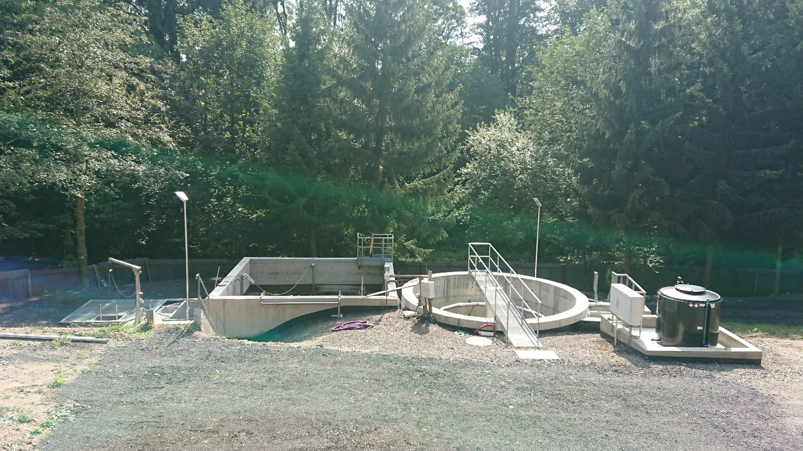
Děkuji za pozornost
Ing. Věra Bogdanova vera.bogdanova@mze.cz tel. 221 813 036

